Slide 1
示踪用盐酸米托蒽醌注射液
深圳华润九创医药有限公司
（华润三九旗下企业）

Slide 2
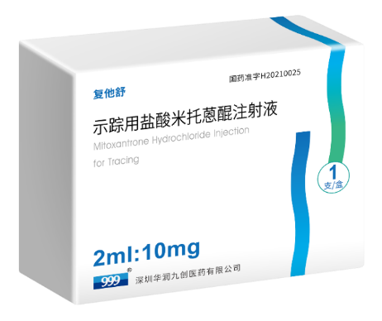
1
药品基本信息
2
安全性
目 录
3
有效性
4
创新性
5
公平性

Slide 3
药品基本信息-示踪用盐酸米托蒽醌注射液
唯一获批的甲状腺、乳腺新型淋巴示踪剂
国家药品监督管理局唯一批准的甲状腺癌、乳腺癌淋巴示踪剂
通用名：
示踪用盐酸米托蒽醌注射液
2ml∶10mg（按C₂₂H₂₈N₄O₆计）/瓶1ml∶5mg（按C₂₂H₂₈N₄O₆计）/瓶
注册规格：
适应症：
用于甲状腺手术区域引流淋巴结的示踪；用于乳腺癌前哨淋巴结的示踪。
2021年6月中国首次上市
√2021年6月甲状腺适应症获批
√2022年6月乳腺适应症获批
中国未上市同通用名药品
非OTC药品
全球首创，暂无其他国家上市

Slide 4
药品基本信息-示踪用盐酸米托蒽醌注射液
唯一获批的甲状腺、乳腺新型淋巴示踪剂
疾病人群庞大，急需安全、有效、合规的淋巴示踪剂
 | 甲状腺癌适应症 | 乳腺癌适应症
用法用量 | 手术中取本品在甲状腺腺体内单点或多点注射，每个点位注射约0.1ml，注射总剂量一般不超过0.6ml，实际注射剂量根据甲状腺大小决定。 | 在患侧肿瘤周围或乳晕后方皮下注射。根据临床具体情况决定注射点位及给药剂量。最低剂量0.5ml，总剂量一般不超过2.0ml。
参照药品建议 | 目录内无参照药品 | 目录内无参照药品
疾病基本情况 | ①甲状腺癌治疗以手术为主，通常包括腺叶切除和甲状腺引流区域淋巴结清扫（本品上市前无国家批准的甲状腺癌淋巴示踪剂）。 ②国家癌症中心2022年发布的全国癌症报告显示：2016年我国甲状腺癌发病人数为20.26万，发病率为14.65/10万，且近年来持续增长。 | ①乳腺癌前哨淋巴结活检术是评估早期乳腺癌患者腋窝状态的标准方式，术中需淋巴示踪剂精准定位前哨淋巴结（本品上市前无国家批准的乳腺癌前哨淋巴示踪剂）。 ②国家癌症中心2022年发布的全国癌症报告显示：2016年我国乳腺癌发病人数为30.60万，发病率为45.37/10万，且近年来持续增长。

Slide 5
药品基本信息-示踪用盐酸米托蒽醌注射液
唯一获批的甲状腺、乳腺新型淋巴示踪剂
弥补目录空白，解决六大临床痛点
 | 临床痛点 | 应用本品获益^{1,2}
甲状腺癌 适应症 | 甲状腺癌手术中易误切甲状旁腺，存在终身补钙风险 | 甲状旁腺误切率较空白对照组下降76.9%
 | 甲状腺癌手术中淋巴结清扫易遗漏淋巴结，存在复发风险 | 淋巴示踪率高达91.97%，淋巴染色率高达 90.54%
 | 临床无获批的甲状腺手术淋巴示踪剂，存在医患纠纷风险 | 国家药品监督管理局唯一批准的甲状腺癌淋巴示踪剂
乳腺癌 适应症 | 前哨淋巴结精准定位难，前哨活检技术难以普及 | 前哨淋巴结检出成功率高达96.9%，提高手术治疗效果
 | 现有示踪技术需高价设备辅助及核医学科协同，可及性低 | 本品无需设备辅助，无放射性，适用于各级医院
 | 临床无获批的乳腺癌手术示踪剂，存在医患纠纷风险 | 国家药品监督管理局唯一批准的乳腺癌淋巴示踪剂
1.《甲状腺Ⅱ/Ⅲ期临床总结报告》
2.《乳腺Ⅱ/Ⅲ期临床总结报告》

Slide 6
安全性-示踪用盐酸米托蒽醌注射液
唯一获批的甲状腺、乳腺新型淋巴示踪剂
大样本、多中心、RCT对照试验及临床应用证实：
安全性好^{1,2}，不良反应发生率低
上市后不良反应监测
本品上市至今临床使用6000余人，通过药物不良反应监测收集到2例一般不良反应，经随访均已痊愈。
本品未在国外销售，暂无不良反应记录。
说明书收载的安全性信息
甲状腺癌适应症：
甲状腺癌患者Ⅰ期、Ⅱ/Ⅲ期临床研究中，试验组不良事件经研究者判断均与本品无关。
乳腺癌适应症：
乳腺癌Ⅰ期临床试验中发生1例与试验药物有关的不良事件，无严重不良事件发生。
乳腺癌Ⅱ/Ⅲ期临床试验中基于安全性分析集387 例受试者分析，16 例（4.1%）发生与药物可能相关的不良反应，其中1例为3级不良反应，出组前恢复正常。
当前市场示踪用药安全性现状
临床对示踪剂需求强烈，但当前甲状腺癌、乳腺癌手术使用的示踪用药均为超适应症或未获批药品，存在医疗纠纷风险。
本品的上市解决了此前临床超适应症使用的示踪用药存在的无法代谢、过敏、局部反应、神经毒性等安全性问题。
1.陈少博, 刘玮楠, 张圣洁,等. 协和医学杂志 2021年12卷5期, 729-735页, ISTIC, 2021.
2. Yang B, Zheng S, Huang X, et al. Gland Surg. 2021 Mar;10(3):992-1001

Slide 7
有效性-示踪用盐酸米托蒽醌注射液
唯一获批的甲状腺、乳腺新型淋巴示踪剂
大样本、多中心、RCT对照试验证实：有效性好、示踪成功率高
多部权威指南推荐 ：精准示踪、可视性好
疗效经多中心、RCT对照试验证实
甲状腺癌适应症¹
乳腺癌适应症^{2，3}
√ 精准示踪淋巴结
淋巴示踪率达91.97%，淋巴染色率达90.54%
√ 降低甲状旁腺误切率
甲状旁腺误切率较空白对照组下降76.9%
√ 提高微小淋巴结检出率
对≤10mm 的微小淋巴结分级计数，本品显著优于空白对照组
√ 精准示踪前哨淋巴结
本品的前哨淋巴结检出成功率为96.9%
本品和锝[99mTc]硫胶体的受试者共同示踪率为94.76%
甲状腺癌适应症：国家卫健委《甲状腺癌诊疗指南（2022年英文版）》P143 推荐用于术中甲状旁腺识别。
乳腺癌适应症：《中国抗癌协会乳腺癌诊治指南与规范（2021年版）》P979 推荐用于乳腺癌前哨淋巴结活检，成功率、准确性和安全性获得Ⅲ期临床试验证实。
《中国抗癌协会乳腺癌前哨淋巴结活检规范化操作指南（2022年版）》P12,18,40 推荐作为乳腺癌前哨活检示踪剂，前哨淋巴检出率高、准确性高、安全性好，具有较好的淋巴靶向性和可视性。
权威指南推荐
甲状腺癌适应症⁴：整体而言，本品对淋巴结具有较好的示踪效果，尤其为 2mm 至 10mm 间的小淋巴结，对甲状旁腺特异性不染色。通过术中进行淋巴结示踪， 降低了甲状旁腺的误切率，对甲状旁腺的保护具有临床意义。
乳腺癌适应症：2022年6月获批本适应症，CDE暂未公布。
《技术评审报告》
1.《甲状腺Ⅱ/Ⅲ期临床总结报告》
2.《乳腺Ⅱ/Ⅲ期临床总结报告》
3. Jiao D, Yang B, Chen J, et al. Front Oncol. 2022 Jun 8;12:914057.
4.《示踪用盐酸米托蒽醌注射液(CXHS1900043)申请上市技术审评报告》2022年5月

Slide 8
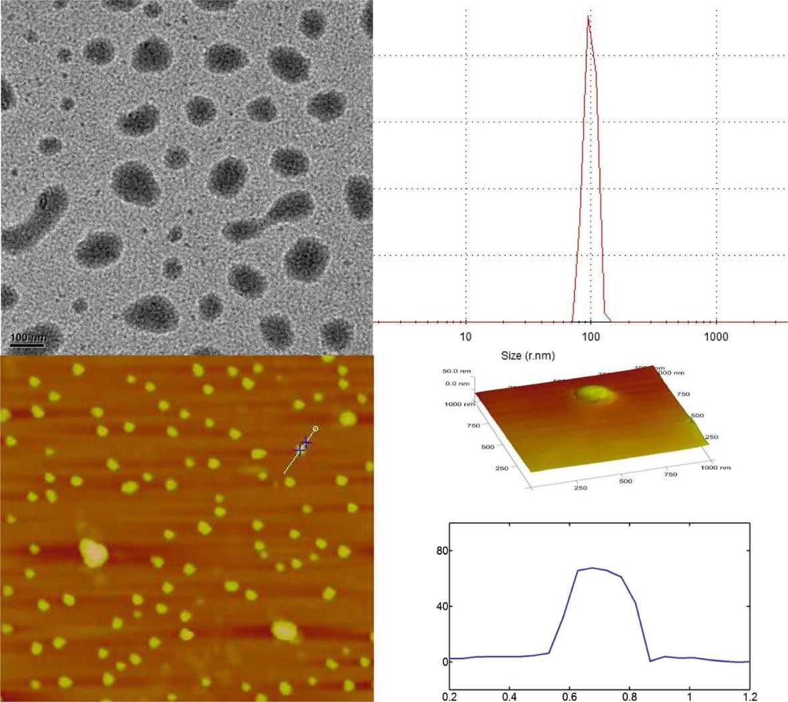
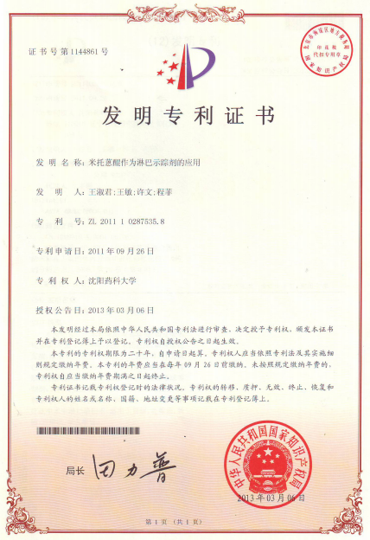
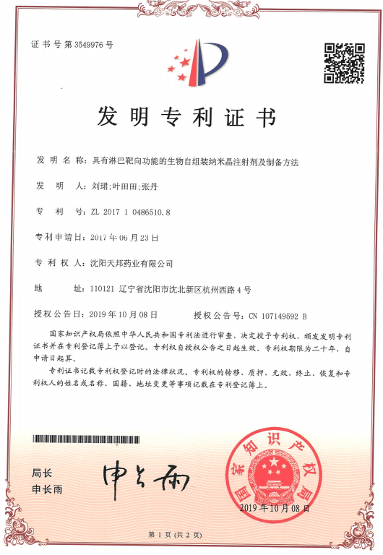
创新性-示踪用盐酸米托蒽醌注射液
唯一获批的甲状腺、乳腺新型淋巴示踪剂
a
b
四新——全球首个淋巴靶向生物自组装纳米晶示踪剂
技术新
全球首个淋巴靶向生物自组装纳米晶示踪剂
列入国家“十三五”重大新药创制专项项目
c
d
e
示踪用盐酸米托蒽醌注射液
电镜下图片（粒径均匀，约为100nm）
用途新
国内唯一获批甲状腺癌、乳腺癌适应症的淋巴示踪剂
用法新
静脉注射改局部注射，术中淋巴显色更直观
工艺新
应用专利工艺，染色更快不弥散
示踪用盐酸米托蒽醌注射液发明专利

Slide 9
公平性-示踪用盐酸米托蒽醌注射液
唯一获批的甲状腺、乳腺新型淋巴示踪剂
规范手术治疗，弥补目录空白，惠及更多患者
规范手术治疗，推动区域医疗平衡发展，提升人群整体健康水平
规范手术治疗：推动手术治疗流程标准化、规范化，提高淋巴结示踪成功率，提高手术治疗效果。
平衡医疗资源：缩小不同级别医院手术水平差距，缓解医疗资源分配不均，具有极高社会公益价值。
保障患者基本用药需求，减轻疾病负担
乳腺癌前哨淋巴结活检术必须借助示踪剂进行，本品可精准示踪前哨淋巴结。
甲状腺癌手术应用本品，淋巴清扫更彻底，减少复发风险；保护甲状旁腺，降低甲状旁腺功能减退症风险，降低疾病负担。
本品价格合理：占手术治疗费用约6-10%。
甲乳癌双适应症，弥补医保目录空白
本品为我国首个自主研发的甲状腺、乳腺手术可视化示踪剂，有效填补目录内无淋巴示踪剂的空白。
医保管理便利，术中一次性处方用药，费用可控
本品适应症清晰，术中一次性处方用药，不存在药物滥用风险，费用可控。

Slide 10
唯一获批的甲状腺、乳腺新型淋巴示踪剂
√安全性、有效性：具有高质量临床证据、获权威指南推荐
√经济性：精准示踪减少风险，提升患者获益，具有成本效果优势
√创新性：全球首个淋巴靶向生物自组装纳米晶示踪剂
具有多项自有专利技术的国家2类新药、国家“十三五”重大新药创制专项项目
√公平性：本品可规范手术治疗，弥补目录空白
希望示踪用盐酸米托蒽醌注射液能进入国家医保药品目录
解决临床痛点，惠及更多患者

Slide 11
感谢您的观看！
关爱大众健康，共创美好生活

